Slide 1
深度学习
Eng Teong Cheah

Slide 2
Objective
Machine learning studies how computer systems can use data to improve performance. It combines ideas from statistics, data mining, artificial intelligence and optimization. Often it is used as a means of implementing artificially intelligent solutions.

Slide 3
目录
1. 起源 2. 发展 3. 成功案例

Slide 4

深度学习

Slide 5
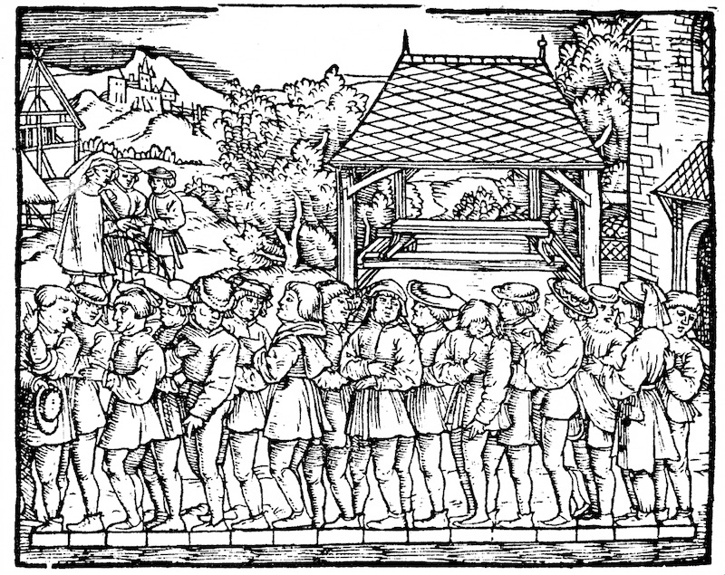
在这个研究中，16位成年男子被要求在离开教堂时站成一排并把脚贴在一起，而后他们脚的总长度除以16得到了一个估计：这个数字大约相当于今日的一英尺。这个算法之后又被改进，以应对特异形状的脚：最长和最短的脚不计入，只对剩余的脚长取平均值，即裁剪平均值的雏形。
图 1 在中世纪，16名男子的平均长被用来估计男子的平均脚长

Slide 6
发展

Slide 7
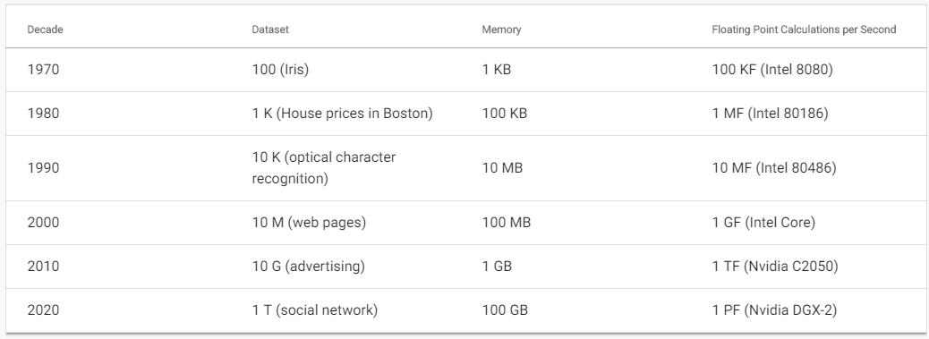

Slide 8
成功案例

Slide 9
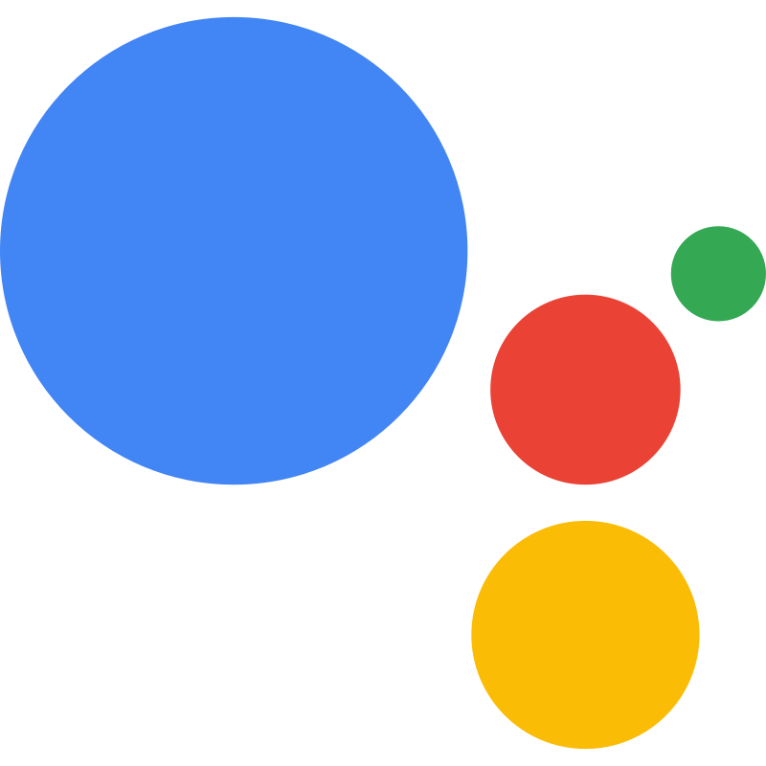



Slide 10
谢谢！
Does anyone have any questions?
Twitter: @walkercet
Blog: https://ceteongvanness.wordpress.com

Slide 11
资源
Dive into Deep Learning

